Slide 1
1 AC
4
Chapitre 2
La Terre en tant que système
Tâche 6
Identifier les couches de l’atmosphère et leurs composantes

Slide 4
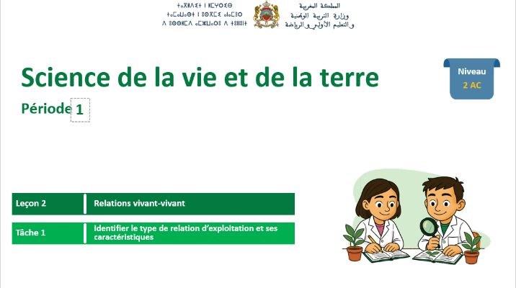


Slide 5

Chapitre 2 : La Terre en tant que système
Séquence 1: L’atmosphère, une composante de la Terre
Tâche 7
Identifier les couches de l’atmosphère et leurs composantes
Tâche 8
Etablir le lien entre les conditions atmosphériques et la météo et le climat d’une région

Slide 6
La tâche à réussir pendant la séance :
Identifier les couches de l’atmosphère et leurs composantes
Tâche à réussir
Atmosphère
Stratosphère
Mésosphère
Troposphère
Thermosphère
Météorite
Notions clés
Stratégies et outils didactiques
Une phase préparatoire permet de réduire la charge cognitive en réactivant les connaissances sur les couches de l’atmosphère et en aidant l’élève à exprimer ses représentations.
Le modelage mis en place vise à stabiliser la notion de l’atmosphère en explicitant ses couches, leurs rôles et leurs composantes.
La tâche principale consiste à compléter un schéma des couches de l’atmosphère puis à en identifier les principales caractéristiques. Cette activité amène les élèves à organiser activement leurs connaissances, ce qui favorise une mémorisation durable des liens entre chaque couche, sa composition et son rôle.
Les outils mobilisés : Un schéma à compléter et un tableau.
Eléments de feedback
Pendant le feedback, attirer l’attention des élèves sur les erreurs fréquentes :
L’atmosphère est une couche vide autour de la Terre.
L’atmosphère protège la Terre, mais sans savoir comment.

Slide 7
Le feedback ne doit pas être un jugement sur l’élève ni sur ses capacités
Le feedback est une opportunité d’apprentissage pour les élèves en exploitant des erreurs ou de bonnes réponses
Le feedback permet aux élèves d’être conscients des critères de réussite d’une tâche
Le feedback encourage les élèves à identifier les erreurs à ne pas reproduire, ou alors les bonnes pratiques à renforcer
Demander aux élèves de justifier leurs réponses et de verbaliser leur raisonnement
Donner des feedbacks aux élèves de manière instantanée à chaque fois que l’occasion se présente (ne pas laisser passer des erreurs)
Donner un feedback spécifique, détaillé et objectif aux élèves:
  « Voici pourquoi c’est une bonne réponse »; « Voici ce que tu as bien fait … »
  « Voici pourquoi c’est une réponse incomplète. Voici l’erreur »
Ne pas donner de feedback ou donner du feedback de manière occasionnelle seulement
Donner un feedback générique sans préciser pourquoi: « Bien »; « C’est faux » ; « Excellent »
Porter un jugement de valeur sur l’élève: « Tu es intelligent »; « Tu es paresseux »; …
S’adresser uniquement à l’élève concerné
« Banque des pratiques pédagogiques efficaces »

Slide 8
10 min
10 min
05 min
10 min
10 min
05 min

Slide 9
10 min

Slide 10

Bonjour! Prêts pour démarrer notre séance? Allons-y!

Slide 11
2 min

Slide 12




Qui peut me rappeler la signification de ces icônes?
Demander à 3 élèves au hasard

Slide 13

Très bien.
Je travaille en binômes
Les élèves travaillent en autonomie

Slide 14
4 min

Slide 15

Avant de commencer, nous devons nous rappeler ce que nous savons déjà sur l'atmosphère terrestre.
Inviter les élèves à utiliser les ardoises.
1. Choisissez la bonne réponse
L’atmosphère ( الغلاف الجوي) est une couche de gaz qui entoure :
a
La Terre
b
Le système solaire

Slide 16
Parfait !
Si les élèves se sont trompés, expliquer pourquoi la réponse est fausse. Si c’est juste, expliquer aussi.
L’atmosphère ( الغلاف الجوي) est une couche de gaz qui entoure :
a
La Terre
b
Le système solaire

Slide 17
Voici une deuxième question.
Sur leur ardoise, les élèves écrivent la lettre correspondante ou l’ensignant.e désigne quelques -uns pour répondre oralement.
2. Choisissez la bonne réponse
Le gaz le plus abondant dans l'atmosphère terrestre est :
a
Dioxygène
b
Dioxyde de carbone
c
Diazote

Slide 18
Parfait ! Le gaz le plus abondant dans l’atmosphère terrestre est le diazote ; il représente environ 78 % de l’air.
Si les élèves se sont trompés, expliquer pourquoi la réponse est fausse. Si c’est juste, expliquer aussi.
Le gaz le plus abondant dans l'atmosphère terrestre est :
a
Dioxygène
b
Dioxyde de carbone
c
Diazote

Slide 19
Voici une troisième question.
Sur leur ardoise, les élèves écrivent la lettre correspondante ou l’ensignant.e désigne quelques -uns pour répondre oralement.
3. Choisissez la bonne réponse
Le gaz essentiel pour la respiration des êtres vivants :
a
Dioxygène
b
Dioxyde de carbone
c
Diazote

Slide 20
Parfait ! Le dioxygène représente environ 21 % de l’atmosphère terrestre.
Si les élèves se sont trompés, expliquer pourquoi la réponse est fausse. Si c’est juste, expliquer aussi.
Le gaz essentiel pour la respiration des êtres vivants :
a
Dioxygène
b
Dioxyde de carbone
c
Diazote

Slide 21
2 min

Slide 22
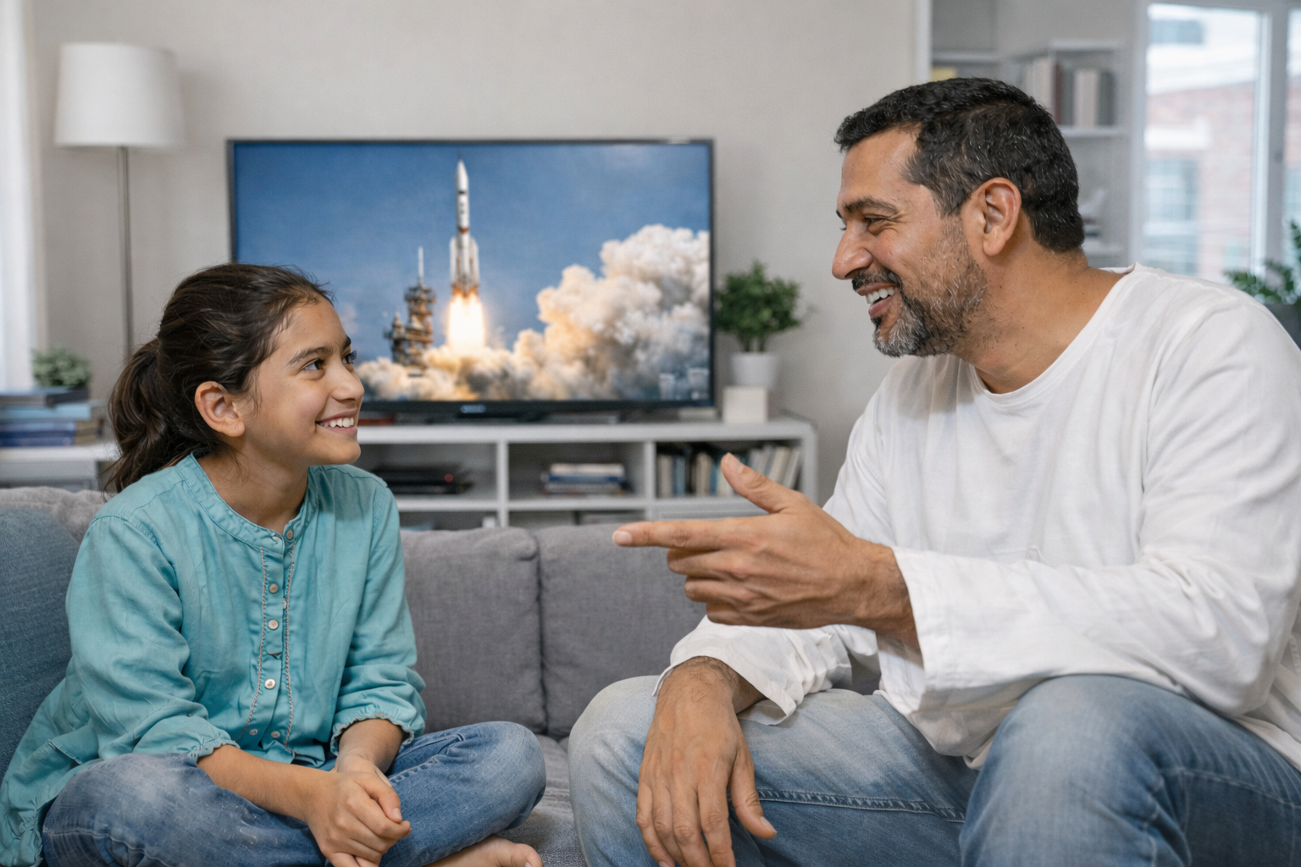
Lire le dialogue.
Inviter les élèves à exprimer leurs représentations sur la composition de l’atmosphère et son rôle.
Papa, est-ce qu’il y a toujours de l’air là où va la fusée ?
Non, elle traverse les différentes couches de l’atmosphère avant d’atteindre l’espace, où l’air est absent.
Quelles sont ces couches de l’atmosphère ?

Slide 23
2 min

Slide 24
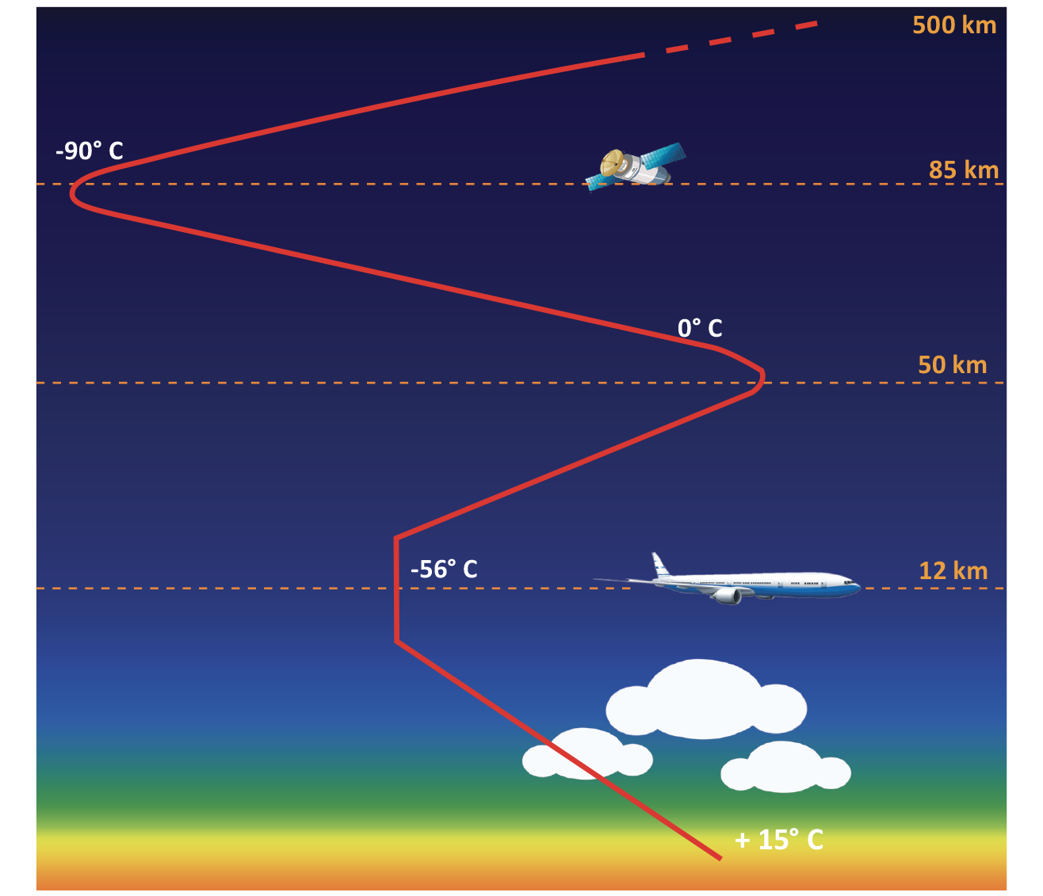
A la fin de cette séance, vous serez capables de :
Identifier les couches de l’atmosphère et leurs composantes.

Slide 25
10 min

Slide 26
5 min

Slide 27
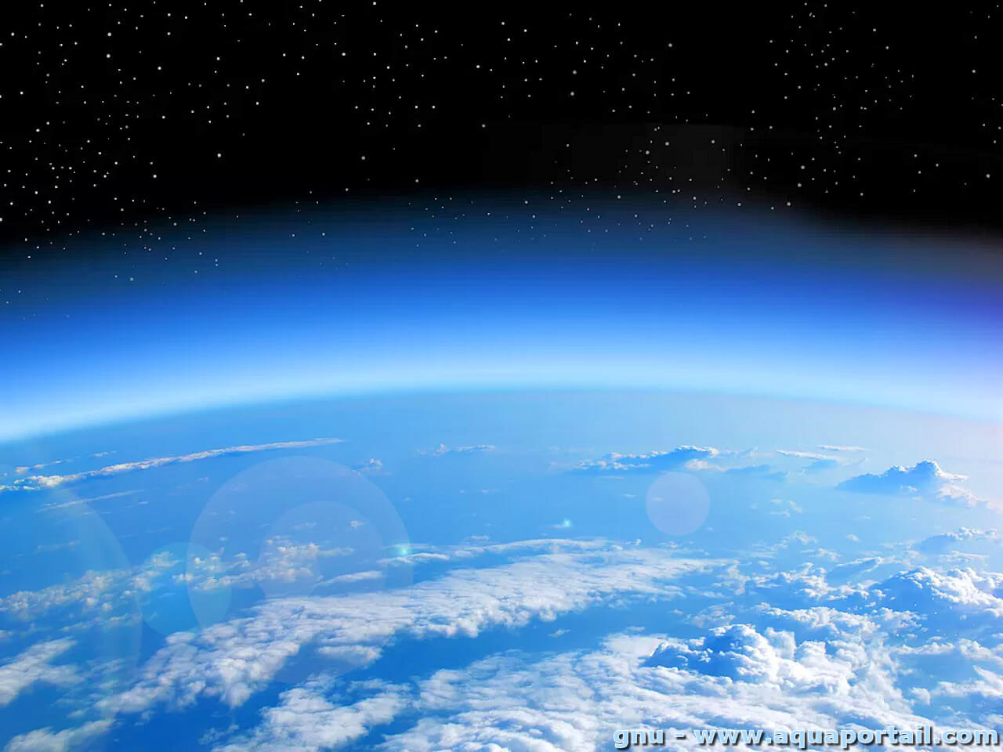
Je commence par définir l’atmosphère.
Atmosphère : غلاف جوي
La couche de gaz qui entoure la Terre. Elle contient l’air que nous respirons et protège notre planète, ce qui permet la vie.
Les principaux gaz de l’atmosphère
  Diazote + Azote
  Dioxygène + Oxygène
  Dioxyde de carbone
  Vapeur d’eau
  Ozone
  Hélium …

Slide 28




Maintenant je vais identifier les différentes couches de l’atmosphère et leurs composantes. La première couche de l’atmosphère, la plus proche de la Terre : la troposphère.
Présenter la couche en précisant son étendue, sa composition et l’évolution de la température.
Les caractéristiques
Évolution de la température (°C)
Altitude (Km)
12 Km
- 56 °C
Troposphère
Diazote
Dioxygène
Vapeur d’eau
Température diminue
+15 °C
0 Km= surface de la Terre

Slide 29
Ensuite, vient la deuxième couche de l’atmosphère : la stratosphère.
Présenter la couche en précisant son étendue, sa composition et l’évolution de la température.
Les caractéristiques
Évolution de la température (°C)
Altitude (Km)
50 Km
Stratosphère
0 °C
Température augmente
Diazote
Dioxygène
Ozone
12 Km
- 56 °C
Troposphère
Diazote
Dioxygène
Vapeur d’eau
+15 °C
0 Km= surface de la Terre

Slide 30
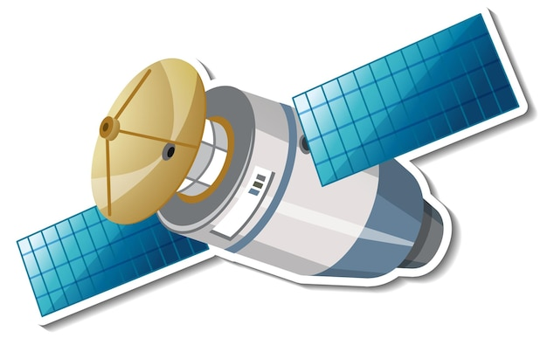
Puis, la troisième couche : la mésosphère.
Présenter la couche en précisant son étendue, sa composition et l’évolution de la température.
Les caractéristiques
Évolution de la température (°C)
Altitude (Km)
Mésosphère
85 Km
- 90 °C
Diazote
Dioxygène
Traces d’ozone
Température diminue
50 Km
Stratosphère
0 °C
Diazote
Dioxygène
Ozone
12 Km
- 56 °C
Troposphère
Diazote
Dioxygène
Vapeur d’eau
+15 °C
0 Km= surface de la Terre

Slide 31
Enfin, la dernière couche : la thermosphère.
Présenter la couche en précisant son étendue, sa composition et l’évolution de la température.
Les caractéristiques
Évolution de la température (°C)
Altitude (Km)
Thermosphère
500 Km
Température augmente
+ 2000 °C
Azote
Oxygène
Hélium
85 Km
Mésosphère
- 90 °C
Diazote
Dioxygène
Traces d’ozone
50 Km
Stratosphère
0 °C
Diazote
Dioxygène
Ozone
12 Km
- 56 °C
Troposphère
Diazote
Dioxygène
Vapeur d’eau
+15 °C
0 Km= surface de la Terre

Slide 32
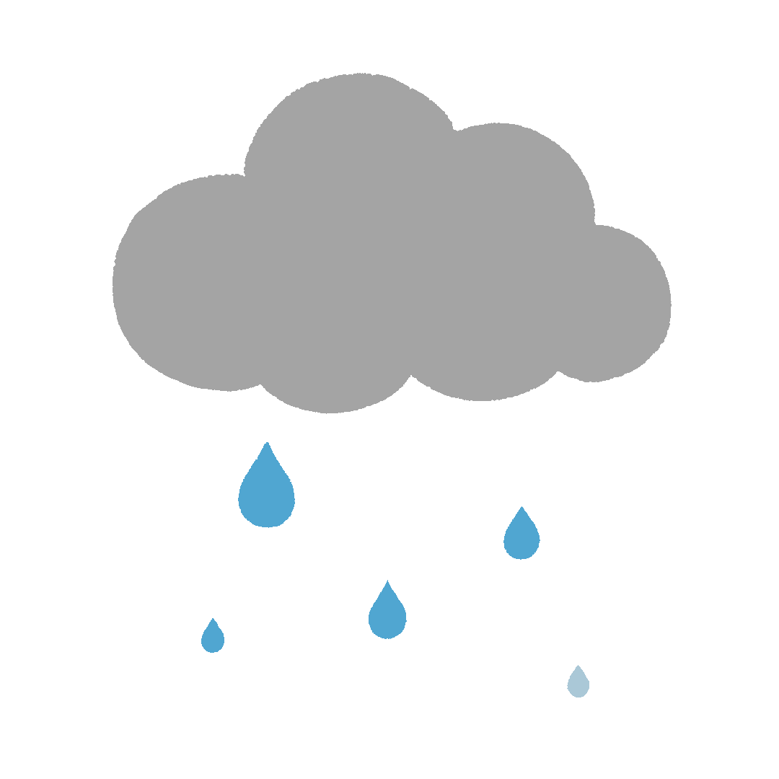

Passons maintenant au rôle des différentes couches de l’atmosphère, en commençant par la troposphère. C’est la couche où vivent les êtres vivants et où se produisent les phénomènes météorologiques (pluie, vent, nuages).
Présenter le rôle de la couche.
Le rôle
Thermosphère
Mésosphère
Stratosphère
Phénomènes météorologiques
Phénomènes météorologiques
Troposphère

Slide 33

Ensuite, le rôle de la stratosphère. Elle contient la couche d’ozone qui absorbe une grande partie des rayons ultraviolets du Soleil.
Montrer que les rayons UV sont dangereux pour la santé des êtres vivants.
Le rôle
Thermosphère
UV
Mésosphère
Protège des rayons
ultraviolets
Stratosphère
Troposphère

Slide 34
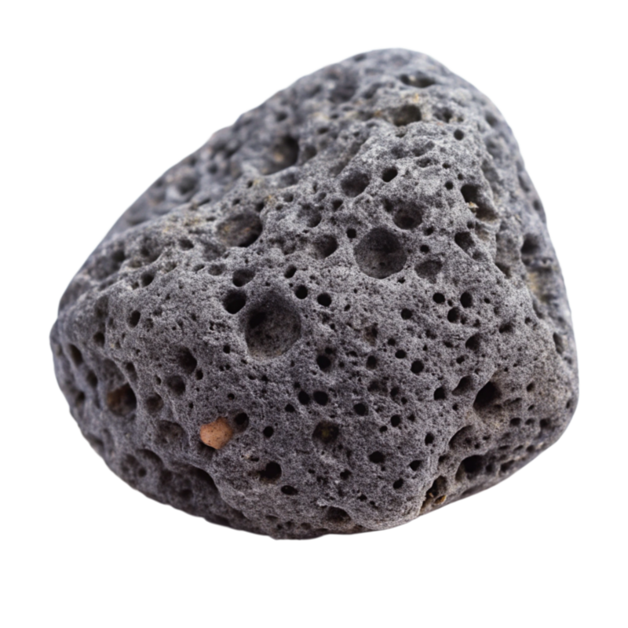
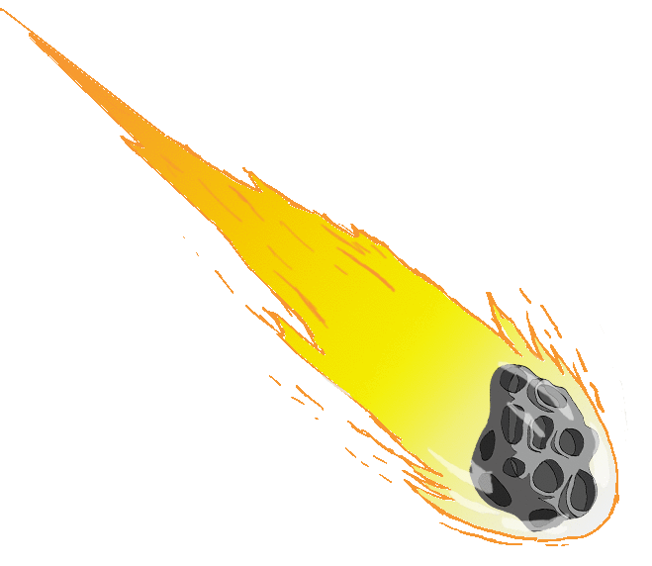
Puis, le rôle de la mésosphère. elle protège la Terre en brûlant la plupart des météorites qui y pénètrent.
Préciser qu’une météorite est un morceau de roche venu de l’espace qui tombe sur la Terre.
Le rôle
Thermosphère
Mésosphère
Brûle les météorites
Stratosphère
Troposphère

Slide 35

Enfin le rôle de la thermosphère. Elle absorbe des rayonnements solaires.
La thermosphère absorbe une très grande partie des rayonnements dangereux du Soleil.
Le rôle
Soleil
Thermosphère
Absorbe les rayonnements solaires
Mésosphère
Stratosphère
Troposphère

Slide 36
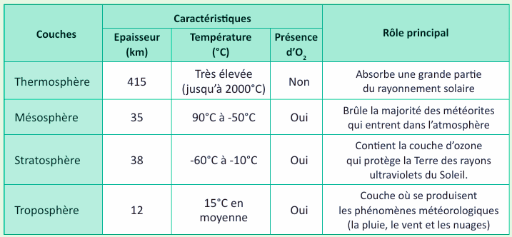
Récapitulons.
Les caractéristiques et les rôles des couches de l’atmosphère

Slide 37
5 min

Slide 38
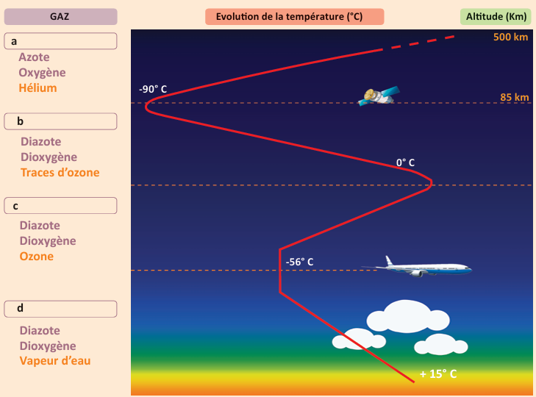
Voici la tâche qu’on me demande de réaliser en suivant deux étapes : d’abord, je complète correctement le schéma ; ensuite, j’identifie les principales caractéristiques de la stratosphère en complétant les phrases.
Présenter le document. Lire la consigne. Expliquer s’il y a des mots pas clairs.
Tâche à réussir
Support : Un modèle de l’atmosphère terrestre
Je réalise ma tâche en répandant aux deux consignes:
1. Complétez le schéma par ce qui convient.
2. Déterminez les principales caractéristiques de la stratosphère, en complétant les phrases suivantes.

Slide 39
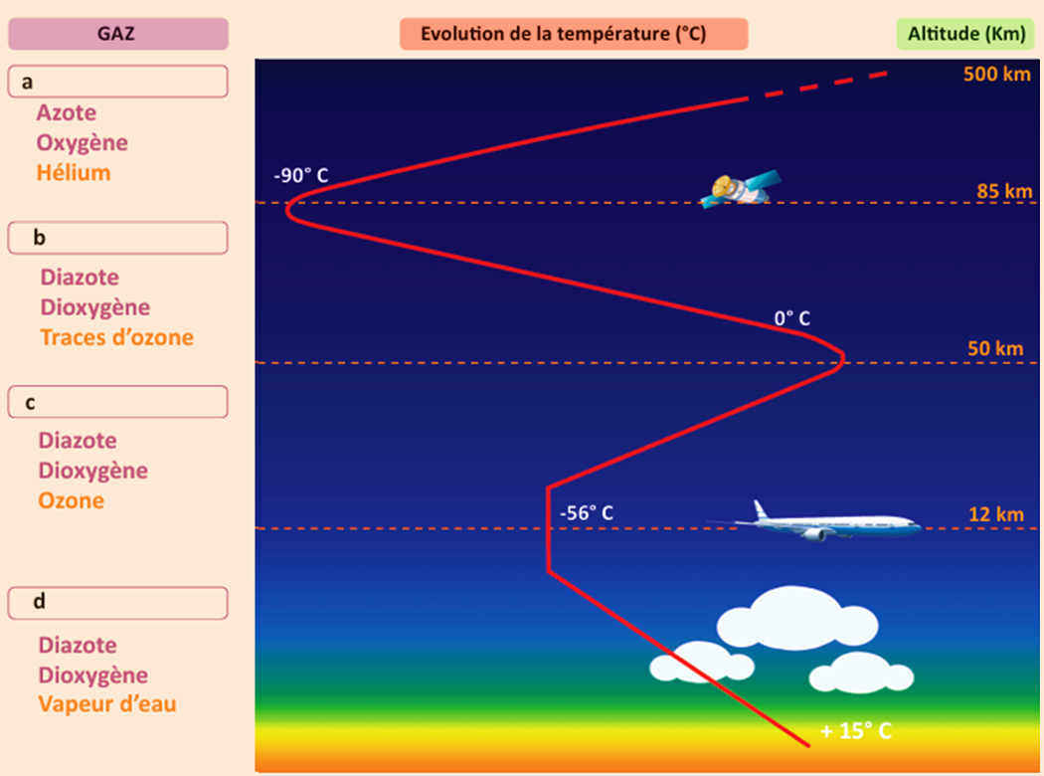
Maintenant, je sais ce que contient le document et je peux l’utiliser pour répondre. Je commence par la première consigne. Je dois identifier les différentes couches de l’atmosphère.
2. Complétez le schéma par ce qui convient.
1
Thermosphère
Mésosphère
Stratosphère
Troposphère

Slide 40
Ensuite, je passe à la deuxième consigne en utilisant le schéma et le tableau pour dégager les principales caractéristiques de la stratosphère. Je suis les étapes suivantes:
2. Déterminez les principales caractéristiques de la stratosphère.
2
4. Je dégage le rôle principal de la couche à partir du tableau
3. Je repère les éléments chimiques présents dans cette couche
2. Je suis la ligne rouge du graphique pour voir l’évolution de la température:
1. J’identifier les limites d’altitude de la couche:
Stratosphère
Composition
Température augmente
Épaisseur :
12 – 50 Km
Rôle: protection des UV

Slide 41
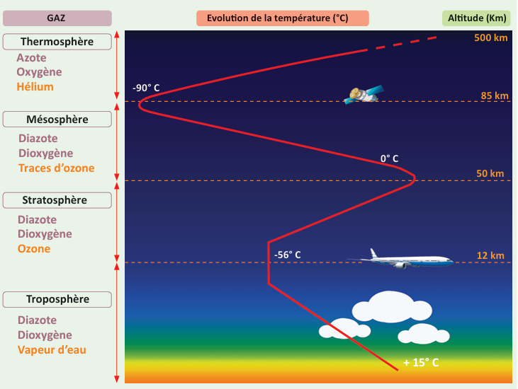
Récapitulons.

Slide 42
10 min

Slide 43
Vérifions maintenant est-ce que vous avez bien compris. Répondez à la première question.
Inviter les élèves à utiliser les ardoises
1- Choisissez la bonne réponse :
La couche de l'atmosphère la plus proche de la surface de la Terre est :
a
Troposphère
b
Stratosphère
c
Mésosphère
d
Thermosphère

Slide 44
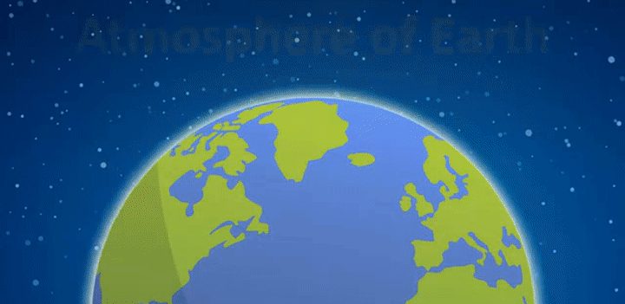
Parfait, Voici la réponse.
Si les élèves se sont trompés, expliquer pourquoi la réponse est fausse. Si c’est juste, expliquer aussi.
La couche de l'atmosphère la plus proche de la surface de la Terre est :
a
Troposphère
b
Stratosphère
c
Mésosphère
d
Thermosphère

Slide 45
Voici une autre question.
Inviter les élèves à utiliser les ardoises.
2- Choisissez la bonne réponse :
La couche de l'atmosphère est située entre la stratosphère et la thermosphère est :
a
Troposphère
b
Stratosphère
c
Mésosphère
d
Thermosphère

Slide 46

Parfait : La mésosphère est la couche qui nous protège des météorites.
Si les élèves se sont trompés, expliquer pourquoi la réponse est fausse. Si c’est juste, expliquer aussi.
La couche de l'atmosphère est située entre la stratosphère et la thermosphère est :
a
Troposphère
b
Stratosphère
c
Mésosphère
d
Thermosphère

Slide 47
Répondez à la question suivante.
Inviter les élèves à utiliser les ardoises.
3- Choisissez les bonnes réponses :
Les couches de l'atmosphère caractérisées par une augmentation de la température avec l'altitude sont :
a
Troposphère
b
Stratosphère
c
Mésosphère
d
Thermosphère

Slide 48
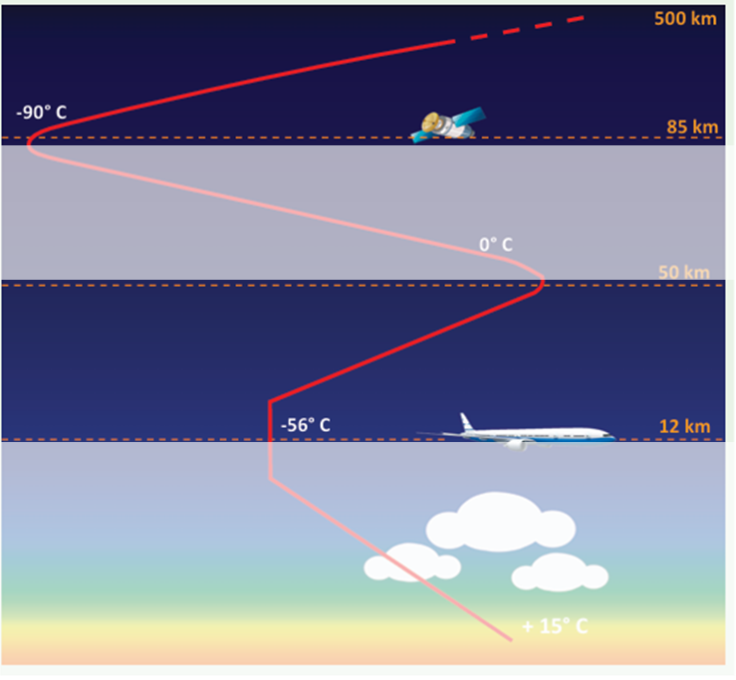
Parfait ! Voici la bonne réponse.
Si les élèves se sont trompés, expliquer pourquoi la réponse est fausse. Si c’est juste, expliquer aussi.
Les couches de l'atmosphère caractérisées par une augmentation de la température avec l'altitude sont :
Thermosphère
a
Troposphère
b
Stratosphère
Stratosphère
c
Mésosphère
d
Thermosphère

Slide 49
Répondez à cette dernière question.
Inviter les élèves à utiliser les ardoises.
4- Répondez par « Vrai » ou « Faux ».
L’atmosphère protège la Terre des rayonnements solaires dangereux.
a
Vrai
b
Faux

Slide 50
Parfait ! La thermosphère nous protège des rayonnements solaires les plus énergétiques.
Si les élèves se sont trompés, expliquer pourquoi la réponse est fausse. Si c’est juste, expliquer aussi.
L’atmosphère protège la Terre des rayonnements solaires dangereux.
a
Vrai
b
Faux

Slide 51
10 min

Slide 52
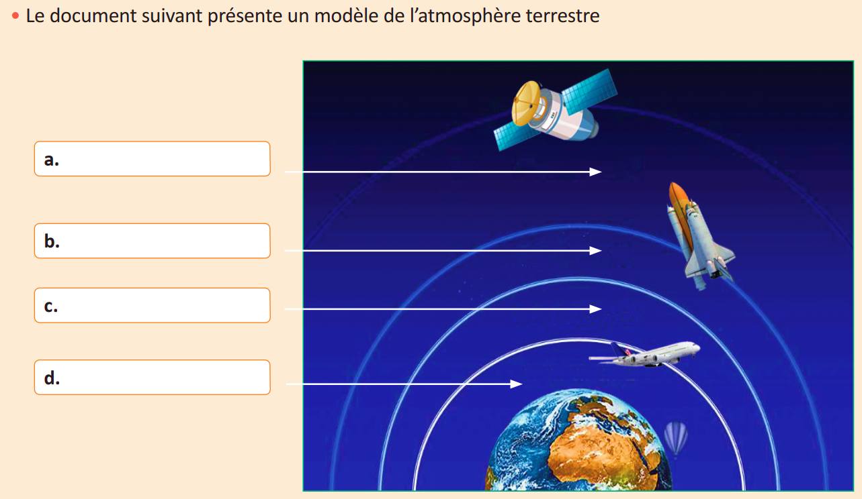
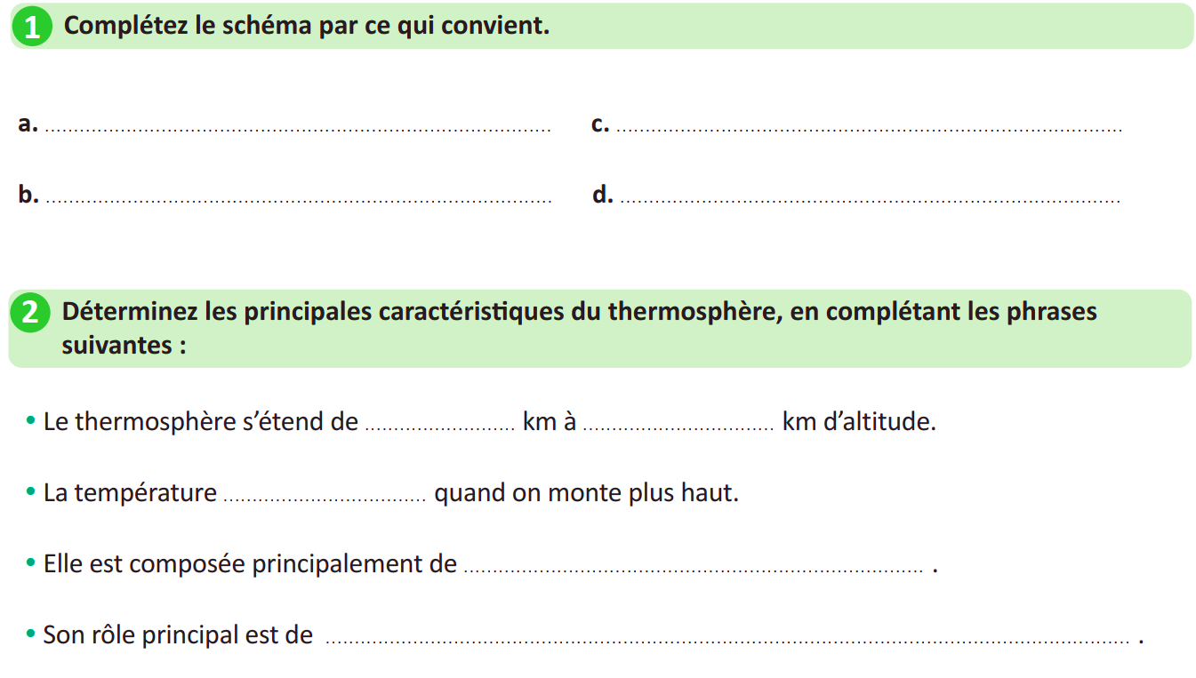
Maintenant, vous allez travailler en binôme. Chacun prend 3 minutes pour réaliser l’activité de la page 72 sur le livret. Ensuite, vous comparez vos réponses en justifiant.
Rappeler aux élèves qu’ils doivent d’abord observer et de repérer les éléments du document avant de réaliser la tâche. Expliquer les mots difficiles.
Altitude
500 Km
À rectifier
85 Km
50 Km
12 Km
Page 72

Slide 53

Le temps est terminé.
Temps Écoulé

Slide 54

Correction.
Invitez les élèves à passer au tableau pour rédiger leurs réponses.
Altitude
500 Km
85 Km
50 Km
12 Km
Thermosphère
Stratosphère
Mésosphère
Troposphère

Slide 55
Correction.
Invitez les élèves à passer au tableau pour rédiger leurs réponses.
85
500
augmente
l’azote , l’oxygène et l’hélium
d'absorber une grande partie de rayonnement solaire

Slide 56
10 min

Slide 57


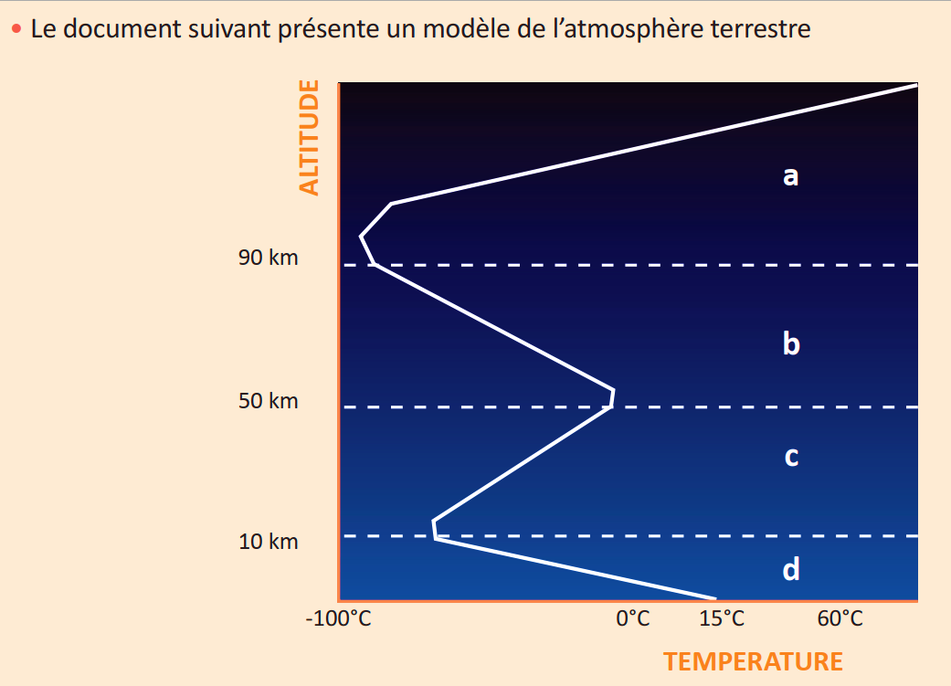
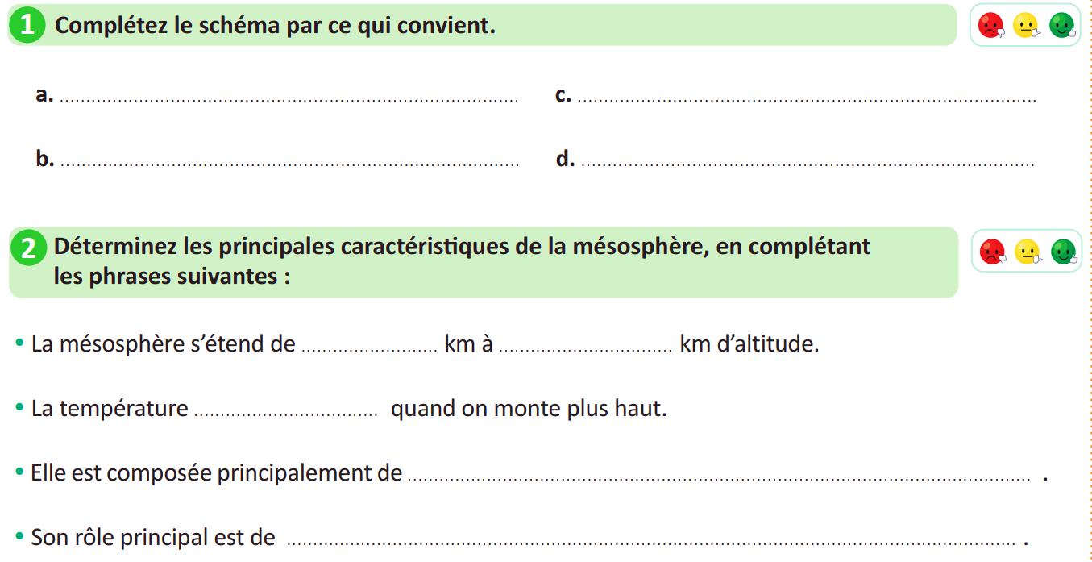
Maintenant, vous allez travailler chacun pour soi; prenez l’activité de la page 73 sur le livret.
Circuler entre les rangs, cibler les élèves en difficultés, Insister sur le travail individuel. Inciter les élèves à demander de l'aide en cas de besoin.
Page 73

Slide 58
Le temps est terminé.
Temps Écoulé

Slide 59
Correction.
Invitez les élèves à passer au tableau pour rédiger leurs réponses
Thermosphère
Stratosphère
Mésosphère
Troposphère

Slide 60
Correction.
Invitez les élèves à passer au tableau pour rédiger leurs réponses
50
90
diminue
diazote, dioxygène et des traces d’ozones
brûler la majorité des météorites qui entrent dans l’atmosphère

Slide 61
05 min

Slide 62

Qui peut me dire ce que nous avons appris aujourd’hui?

Slide 63

Identifier les couches de l’atmosphère et leurs composantes.

Slide 64
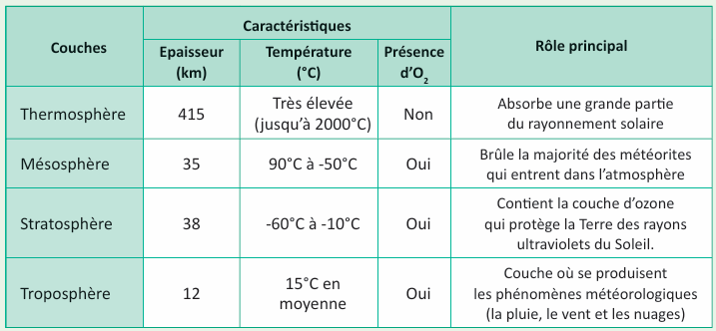
Avant de finir, faisons un petit résumé ensemble ! Alors, qui peut me rappeler ce qu’on a appris?

Slide 65
Et on termine par cette carte lexicale.
Faire participer les élèves à la lecture de la carte
MA CARTE LEXICALE
Verbes de consigne
Termes thématiques :
Compléter
Déterminer
Ma tâche :
Identifier les couches de l’atmosphère et leurs composantes
Vocabulaire scientifique
Atmosphère
Atmosphère
Troposphère
Stratosphère
Mésosphère
Thermosphère
Ozone
Altitude
Structures pour répondre
La stratosphère s’étend de ... à ... km d’altitude.
La température ... ... quand on monte plus haut.
La stratosphère est composée principalement de ...... .
Le rôle principal de la stratosphère est .......
Mots pour décrire
Augmente / diminue

Slide 66

C’est la fin de notre séance. N’oubliez pas de réviser votre leçon.
Inciter les élèves à faire l’exercice à la maison.

